Slide 1


Slide 2

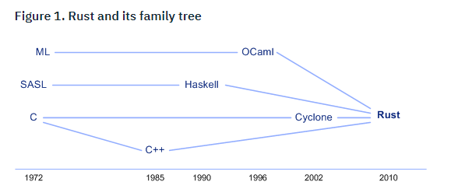
História e Influências

Slide 3
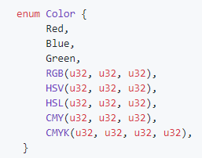

Sobre a linguagem
Multiparadigma
Compilada
Inferência de Tipo
Tagged Union nativo

Slide 4
Expressividade em relação à linguagem C/C++
Ownership

Slide 5
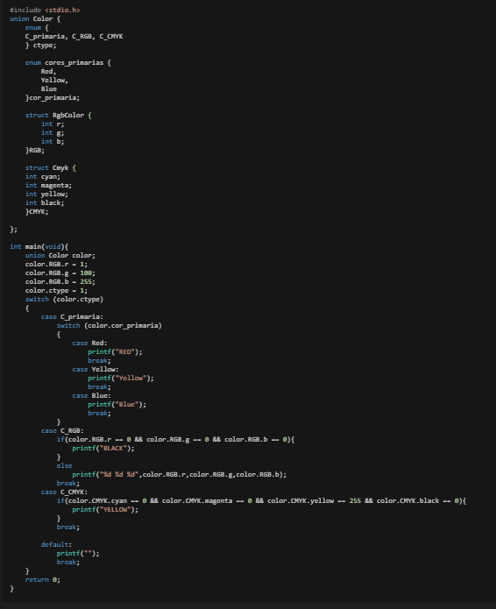
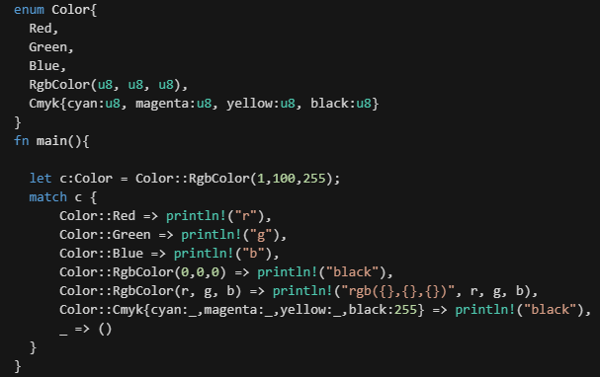
Expressividade em relação à linguagem C/C++
Pattern Match e Enum

Slide 6
Bibliografia e Links
Site oficial: https://www.rust-lang.org/
Página com referências oficiais para aprendizado: https://www.rust-lang.org/learn
Wikipédia: https://en.wikipedia.org/wiki/Rust_(programming_language)
Compilador online oficial: https://play.rust-lang.org/

